Slide 1
2 Tim 4
Predige das Wort
Vollende deinen Dienst

Slide 2
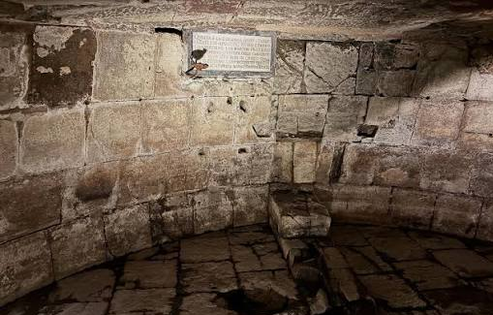
Notes:
Mamertine Gefängnis – oenesiporus hat sich schwer getan ihn zu finden

Slide 3
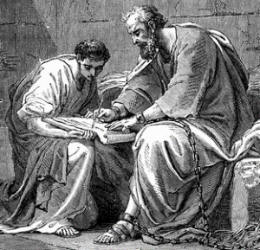
„Das Christentum zitterte, menschlich gesehen, am Rande der Vernichtung.“
Bischof H.C.G. Moule, 1905

Slide 4
So schäme dich nun nicht des Zeugnisses unseres Herrn
noch meiner, seines Gefangenen,
sondern leide mit für das Evangelium nach der Kraft Gottes!
2 Tim. 1,8
Notes:
„Miner“

Slide 5
Bewahre!
Bewahre sorgfältig, was dir anvertraut wurde durch den Heiligen Geist, der in uns wohnt!
Kapitel 1
Notes:
Σὺ δέ (ausgesprochen: sy de)

Slide 6
Sei bereit zu leiden!
Sei bereit, als ein treuer Kämpfer für Christus Jesus zu leiden.
Das ist die Botschaft, die ich predige. Und weil ich sie predige, leide ich. Wenn wir mit ihm leiden, werden wir mit ihm herrschen.
Kapitel 2

Slide 7
Mache weiter!
Du aber bleibe in dem, was du gelernt hast und wovon du überzeugt bist.
Kapitel 3

Slide 8
Predige und vollbringe!
Predige das Wort!
Vollbringe deinen Dienst!
Kapitel 4

Slide 9
Erstmal die zweite hälfte
Den Reisemantel, den ich in Troas bei Karpus ließ, bringe mit, wenn du kommst; auch die Bücher, besonders die Pergamente.
Beeile dich, vor dem Winter zu kommen!
Notes:
Um glücklich und erfolgreich im Dienst zu sein brauchst du gute Freunde, gute Mäntel und gute Bücher.
„bete dass mir nicht kalt wird hier im Gefängnis“
Warum Bücher lesen, wenn du bald sterben wirst?

Slide 10
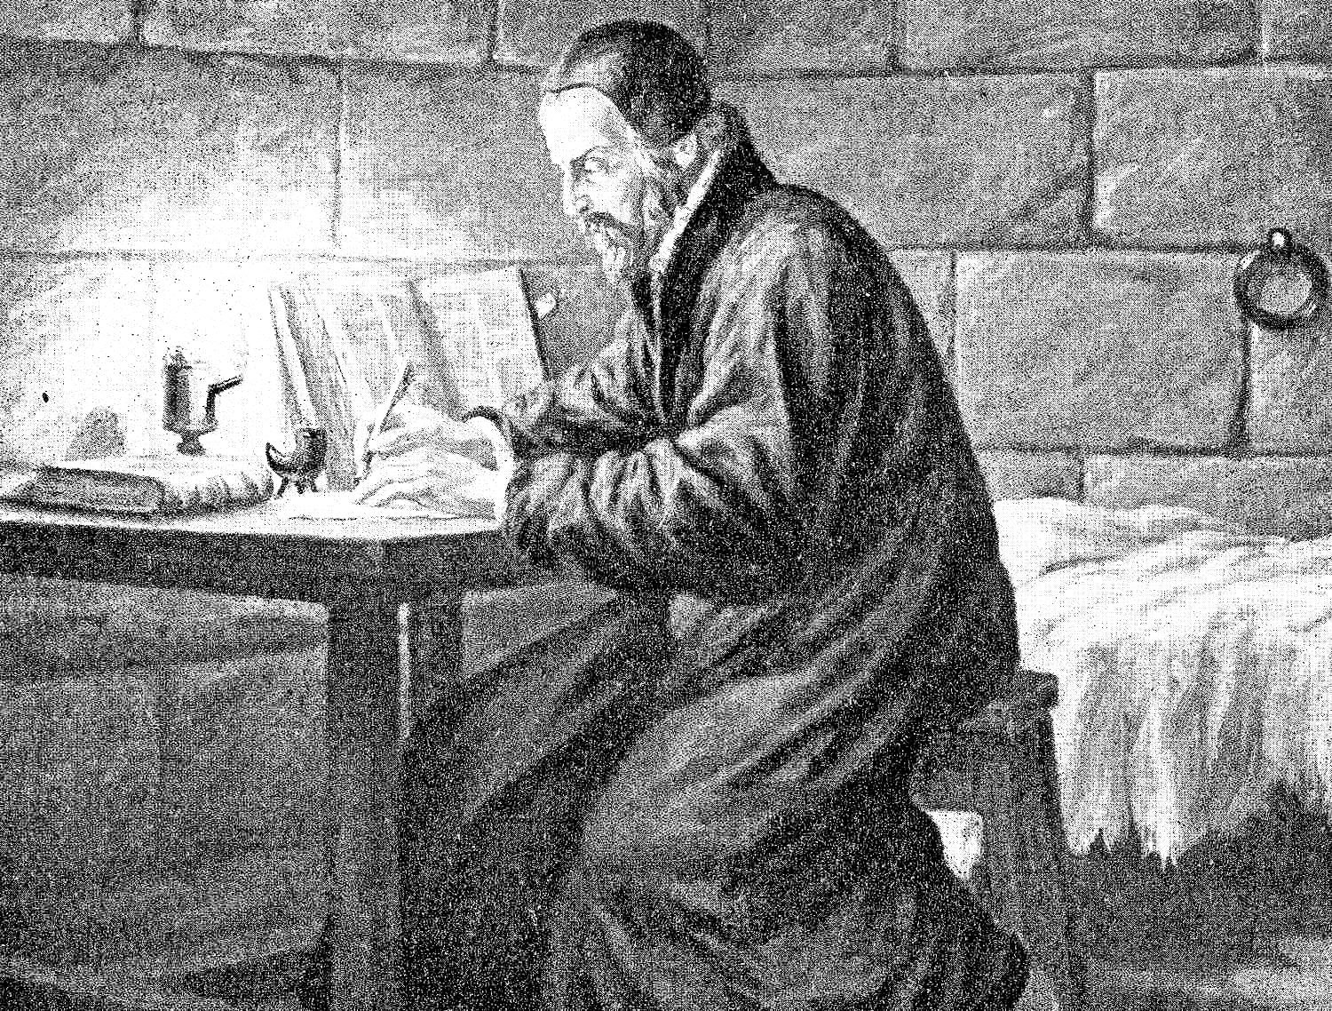
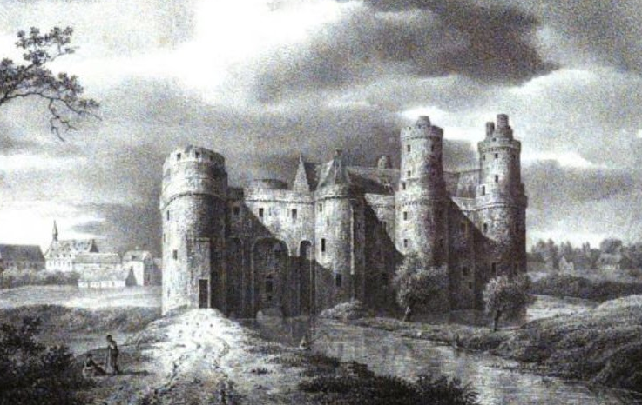

Slide 11
Vers 1
Daher bezeuge ich dir ernstlich vor dem Angesicht Gottes und des Herrn Jesus Christus,
    der Lebendige und Tote richten wird,
    um seiner Erscheinung
    und seines Reiches willen:
Notes:
Read from 3,16 and end with predige in V2

Slide 12
Vers 2
Predige das Wort,
stehe bereit
zu gelegener und ungelegener Zeit;
überführe,
weise zurecht,
ermutige
mit aller Langmut und Lehre!
Notes:
Oder „stehe dazu“
Oder ermahne / parakaleo

Slide 13
V. 3-4
Denn es wird eine Zeit kommen, da sie die gesunde Lehre nicht ertragen, sondern nach ihren eigenen Begierden sich selbst Lehrer aufhäufen werden, weil es ihnen in den Ohren kitzelt;
und sie werden ihre Ohren von der Wahrheit abwenden und sich den Legenden zuwenden.

Slide 14
V. 5
Du aber
    sei nüchtern in allem,
    ertrage Leid,
    tu das Werk eines Evangelisten,
    vollbringe deinen Dienst!

Slide 15
„Je mehr sich die Menschen in ihrer Entschlossenheit verhärten, die Lehre Christi zu verachten,
mit umso größerem Eifer müssen gottesfürchtige Prediger auftreten, um sie zu verteidigen.“
Johannes Calvin, Kommentar zu 2 Tim.

Slide 16
V. 6-7
Denn ich werde schon geopfert, und die Zeit meines Aufbruchs ist nahe.
Ich habe den guten Kampf gekämpft,
den Lauf vollendet,
den Glauben bewahrt.

Slide 17
V. 8
Von nun an liegt für mich die Krone der Gerechtigkeit bereit,
        die mir der Herr, der gerechte Richter, an jenem Tag zuerkennen wird,
nicht aber mir allein, sondern auch allen, die seine Erscheinung lieb gewonnen haben.

Slide 18
Give me Father, a purpose deep,
In joy or sorrow Thy word to keep
And when at last I’ll hear the call,
I know I’ll say it was worth it all
Only one life, will soon be past,
Only what’s done for Christ will last
Notes:
Nur ein Leben, wird bald vergehen; nur was für Christus getan wird, bleibt bestehen

